Slide 1

ОПИСАНИЕ ПРЕДМЕТОВ.
Урок информатики
2 класс

Slide 2
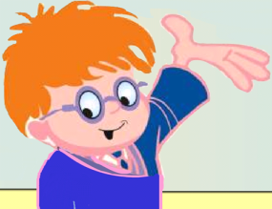
ЦЕЛИ:
1. Научить описывать и определять предметы через их признаки.
2. Научить сравнивать предметы по их признакам.
3. Научить обобщать и классифицировать предметы по какому-либо общему признаку.

Slide 3
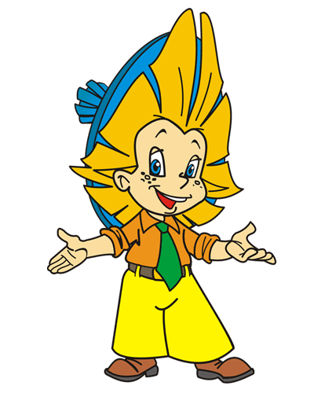
ОПИСАТЬ ПРЕДМЕТ – это значит объяснить, какой это предмет, перечислить как можно больше его признаков, или ответить на вопрос
«Какой это предмет?»

Slide 4
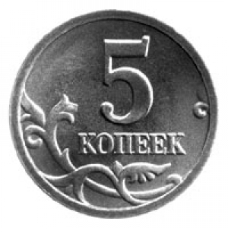
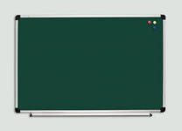


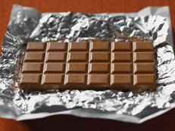
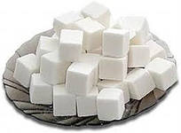
ОПИШИ ПРЕДМЕТ

Slide 5
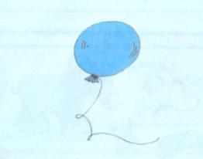
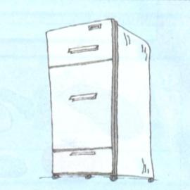
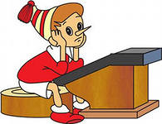
Задание №9.

Slide 6
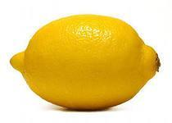
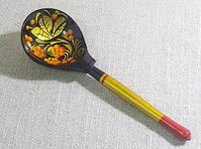
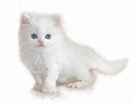
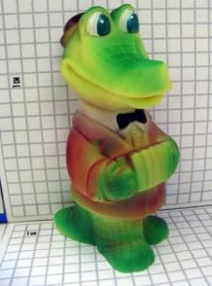
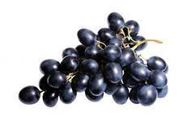


Бывает – не бывает
Щелкните мышкой на волшебной палочке и узнаете «бывает или не бывает».

Slide 7
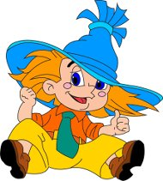
Задание №10.
ЦВЕТ
РАЗМЕР

Slide 8
Задание №10.
ФОРМА
ПРЕДМЕТ

Slide 9


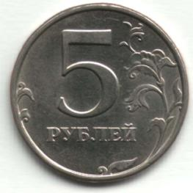

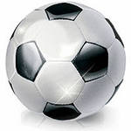
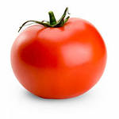
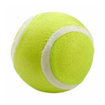
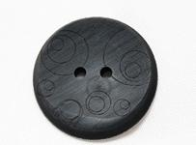
СРАВНИ ПРЕДМЕТЫ

Slide 10
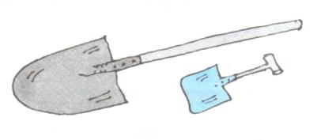
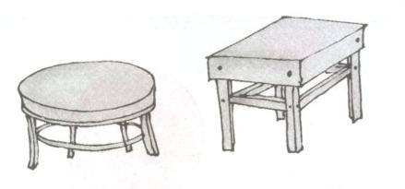
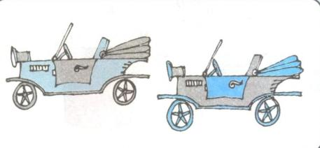
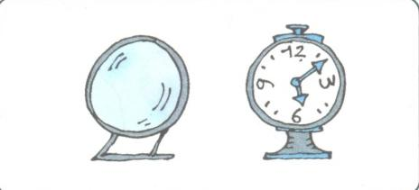
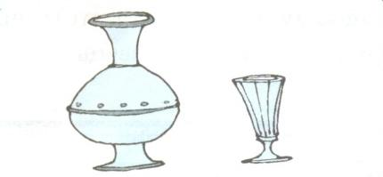
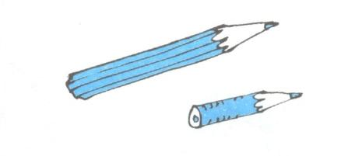
Задание №11.

Slide 11
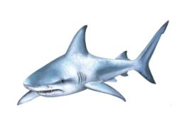
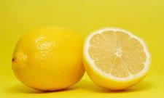
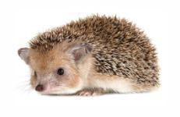

УГАДАЙ ПРЕДМЕТ
Щелкните мышкой на волшебной шляпе, предмет и появится

Slide 12
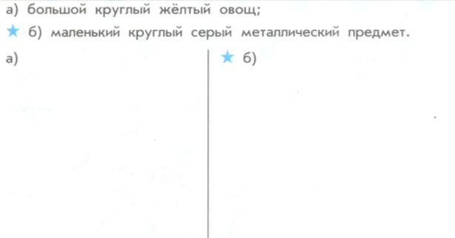
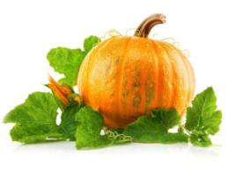


Задание №12.

Slide 13
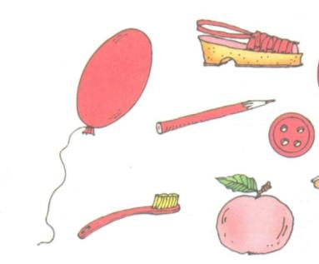
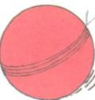
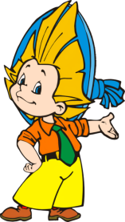
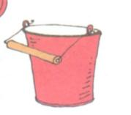
Задание №13.

Slide 14
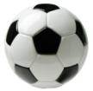






Выбери общее название
и убери со стола лишние предметы
ФРУКТЫ
СЪЕДОБНЫЕ ПРЕДМЕТЫ
КРУГЛЫЕ ПРЕДМЕТЫ
ЖЕЛТЫЕ ПРЕДМЕТЫ

Slide 15
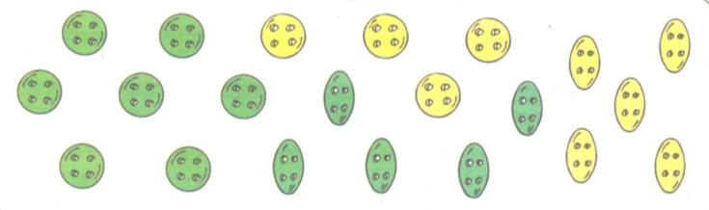

Задание №14.

Slide 16
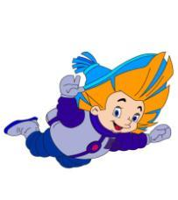
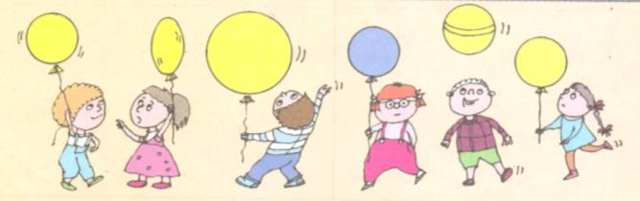
Задание №15.

Slide 17
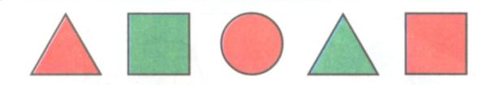
Задание №16.

Slide 18
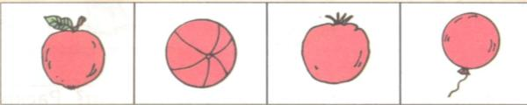

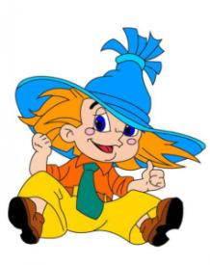
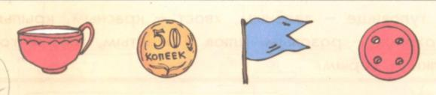
Задание №17.
Щелкните мышкой на нужном предмете

Slide 19
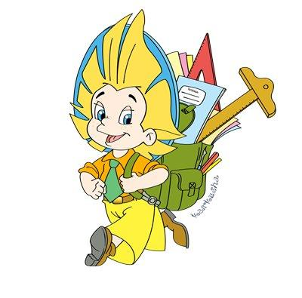
Домашнее задание
№18.

Slide 20

Карточки с тестовыми заданиями для проверки степени усвоения нового материала.
(на два варианта)

Slide 21
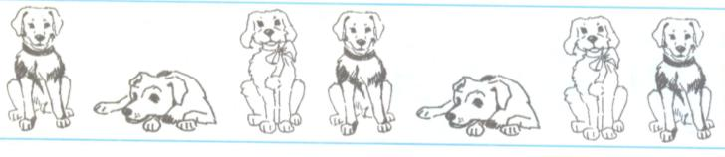


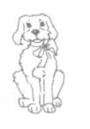
Какая собака должна быть следующей?

Slide 22
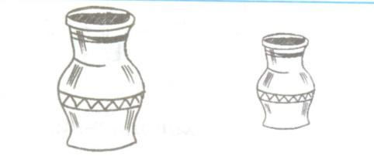
Что изменилось?
ЦВЕТ
ПРЕДМЕТ
ФОРМА
РАЗМЕР

Slide 23
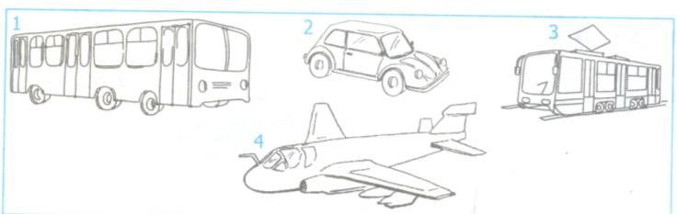
Какой предмет «лишний»?
1
2
3
4

Slide 24
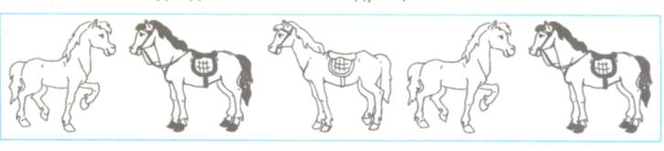
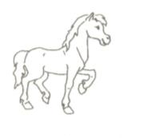


Какая лошадь должна быть следующей?

Slide 25

Что изменилось?
ЦВЕТ
ПРЕДМЕТ
ФОРМА
РАЗМЕР

Slide 26

Какой предмет «лишний»?
1
2
3
4

